Slide 1
Projekt: Neugestaltung der Kriehubergasse vor dem Rainergymnasium
Projekteinreichung für die „Klimateams Wien“
Projektleitung: Michaela Knapp, MEd
Mag.ª Sandra Zach-Arnet
Schulsprecherstellvertreter: Felix Brunner

Slide 2
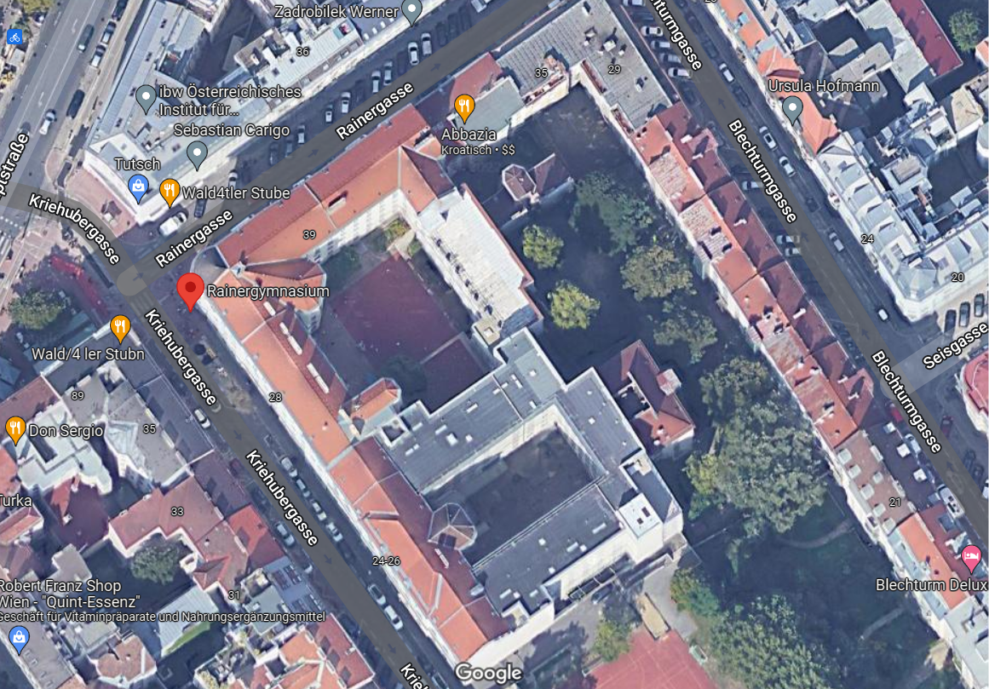
Wo?
Kriehubergasse bis zum Ende des Sportplatzes (Hausnr. 22)
Quelle: google.maps (aufgenommen am 19.04.2022)

Slide 3
Wie ? - Das Projekt im Detail
Kernpunkte:
Gehsteigverbreiterung der Kriehubergasse bis zum Ende des Sportplatzes → Umwidmung der Parkplätze (können gegenüber längs geparkt werden)
Begrünung der betroffenen Zone
Sitzgelegenheiten der betroffenen Zone
Aufstockung der Roller- und Fahrradparkplätze und Mistkübel
Fahrverbot für Autos im Zeitraum 7:00-9:00 sowie 13:00 bis 14:30
Einrichtung einer Kiss & Ride Zone in der Rainergasse (Parkplätze für Eltern, die ihre Kinder sicher zur Schule bringen möchten)
Fahrradspur gegen die Einbahn entlang der Kriehubergasse

Slide 4
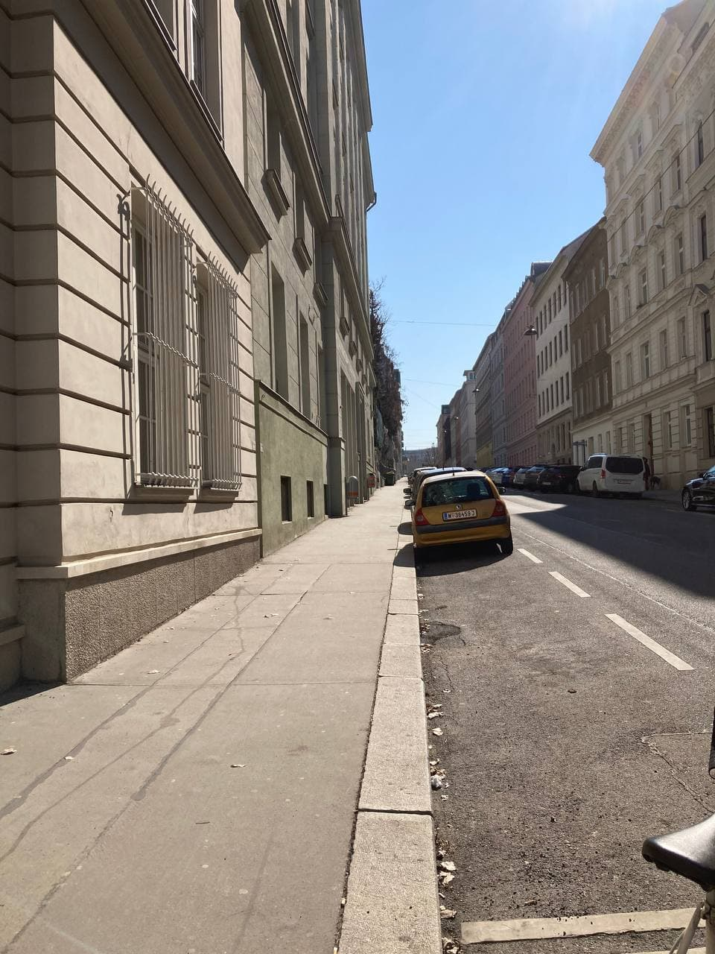
Wie?
Gehsteigverbreiterung:
Breite eines Längsparkplatzes
Abb.1: Betroffene Zone an der Kriehubergasse. Foto: Knapp (aufgenommen am 19.04.2022)

Slide 5
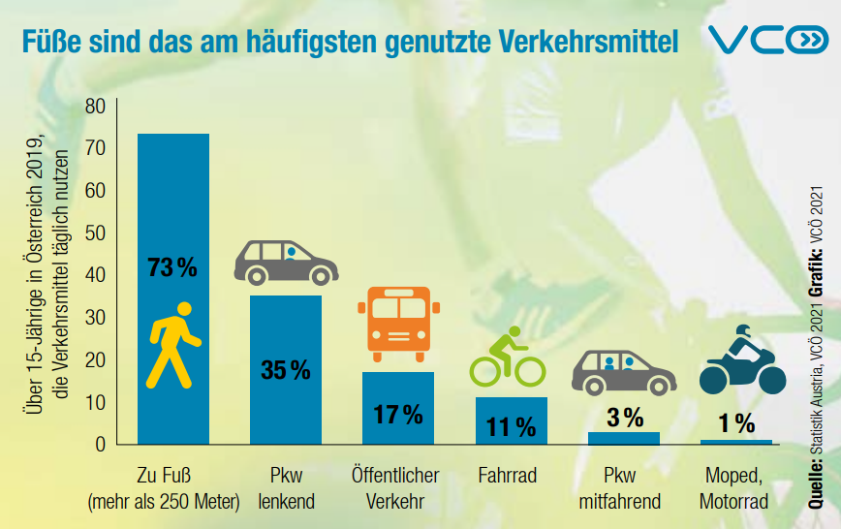
Warum?
Der Weg für Fußgänger:innen und Radfahrer:innen muss auch sicher sein!

Slide 6
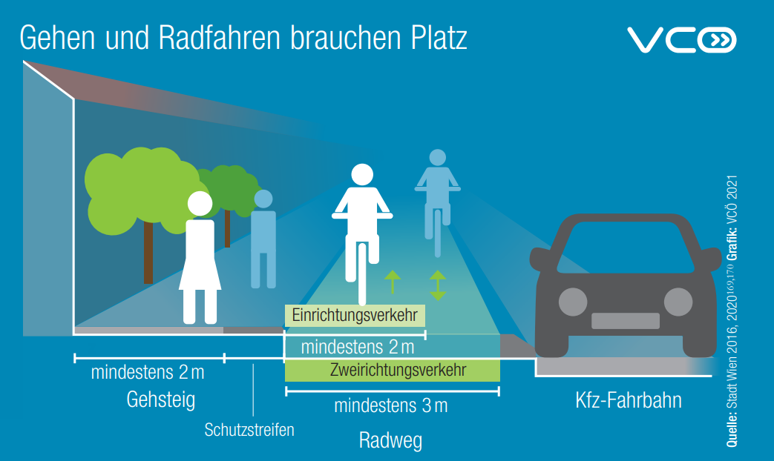
Warum?

Slide 7
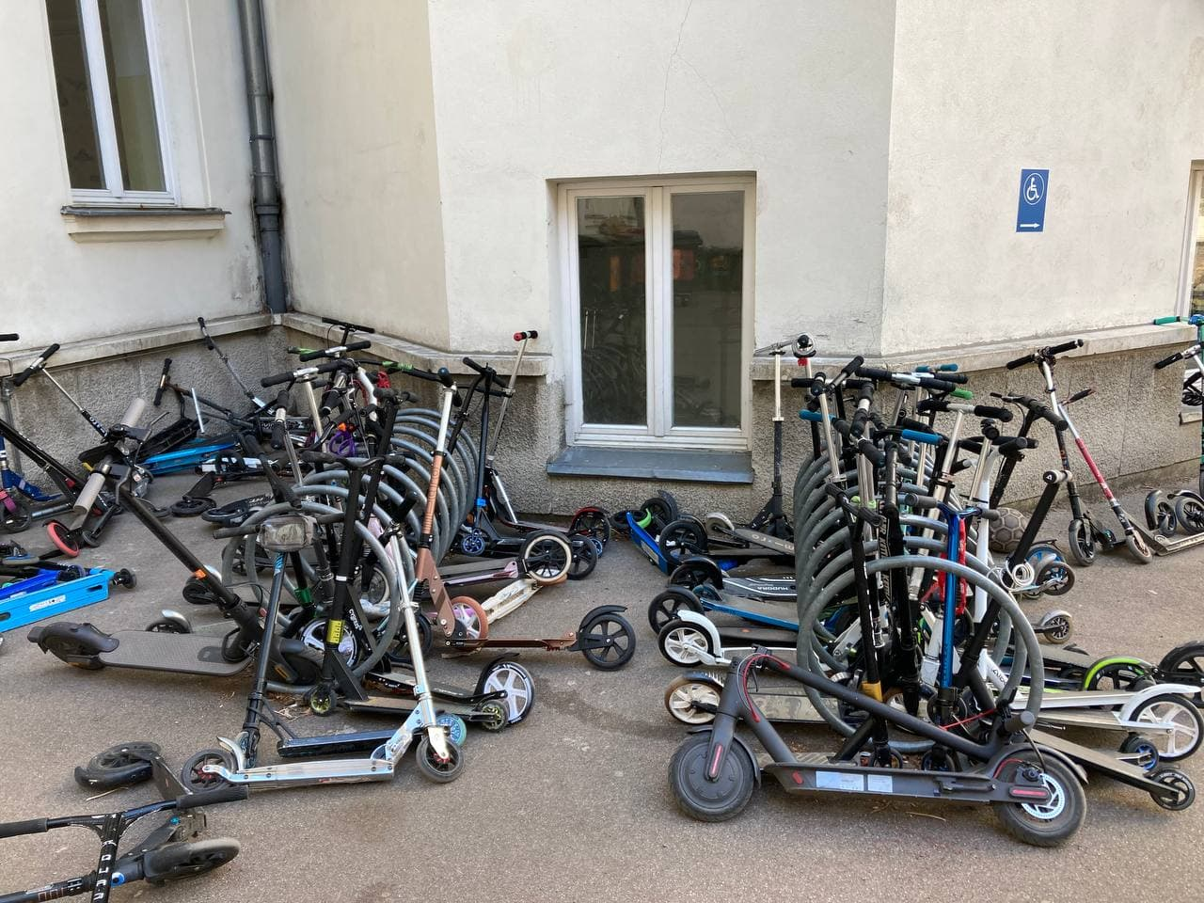
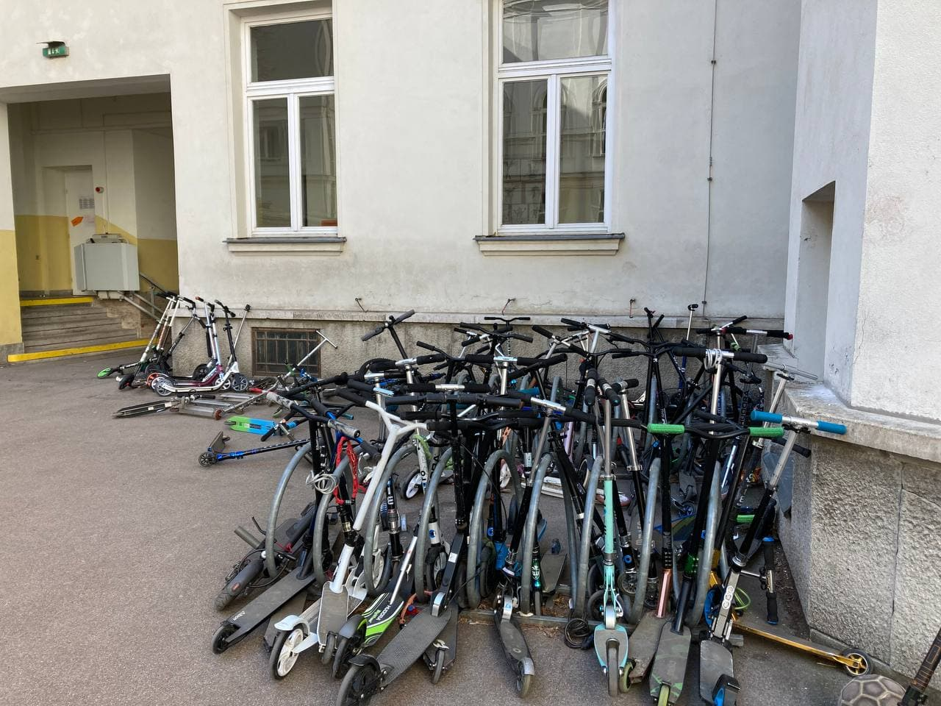
Warum?
nicht genug Rollerabstellplätze → blockieren Fluchttüre
Abb.2: Derzeitiger Rollerparkplatz im Hof des Rainergymnasiums. Foto: Knapp (aufgenommen am 19.04.2022)

Slide 8
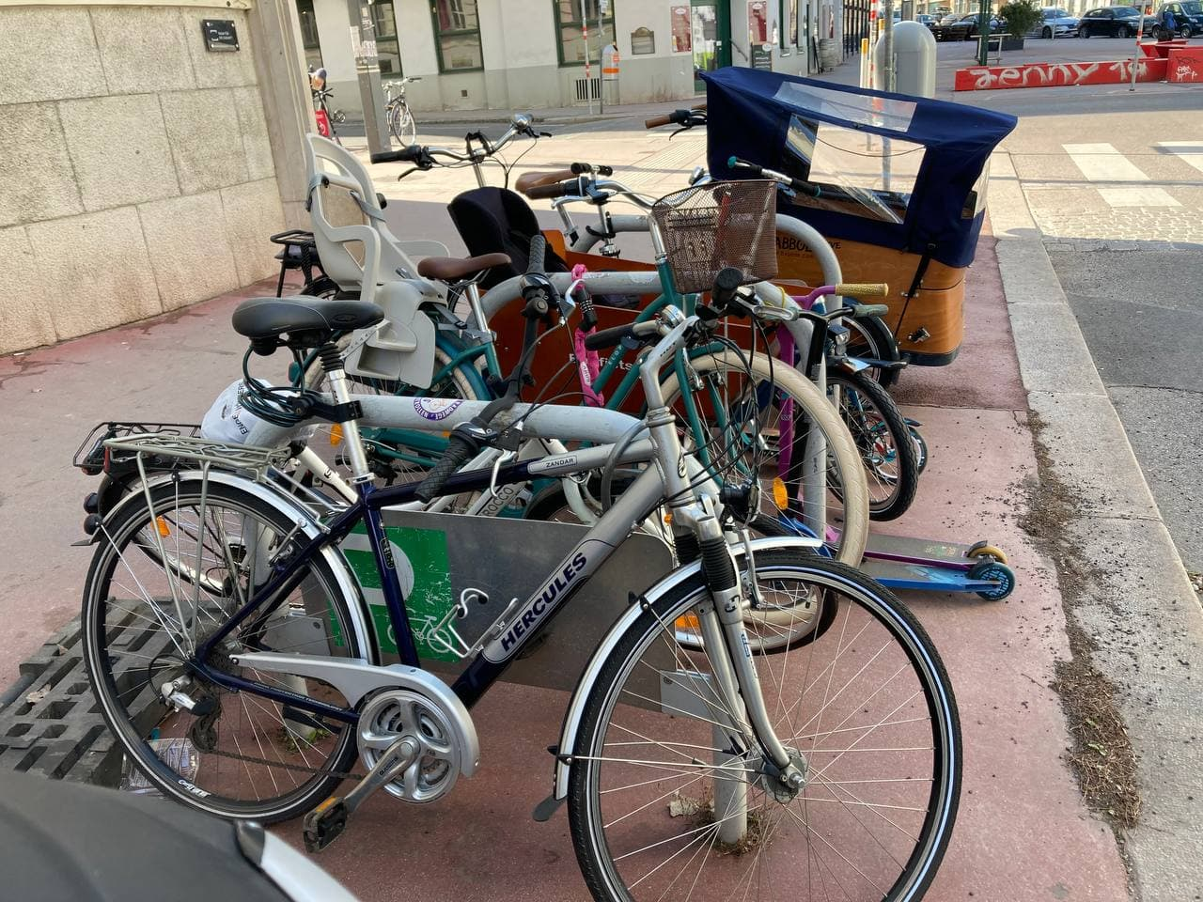
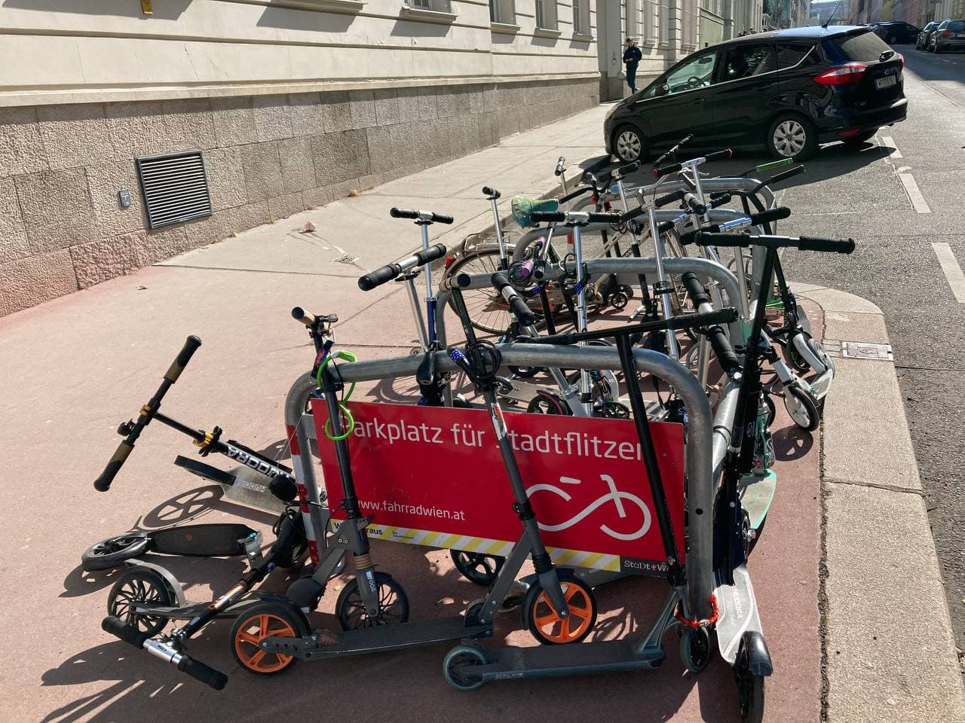
Warum?
zu wenige Fahrradabstellplätze
Abb.3: Anzahl an Fahrradabstellplätze vor dem Rainergymnasium. Foto: Knapp (aufgenommen am 19.04.2022)

Slide 9
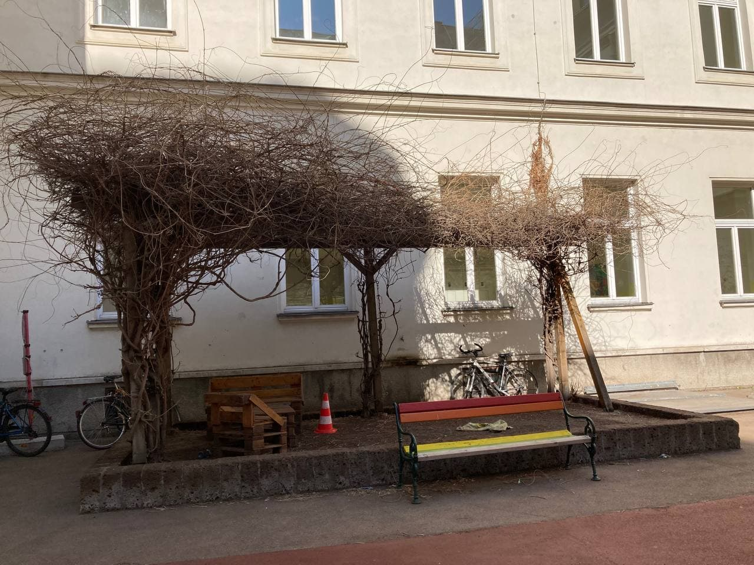
Warum?
Praktisch keine Sitzgelegenheiten im Freien für über 900 Schüler:innen
Abb.4: Einzige Sitzgelegenheit im Rainergymnasium. Foto: Knapp (aufgenommen am 19.04.2022)

Slide 10
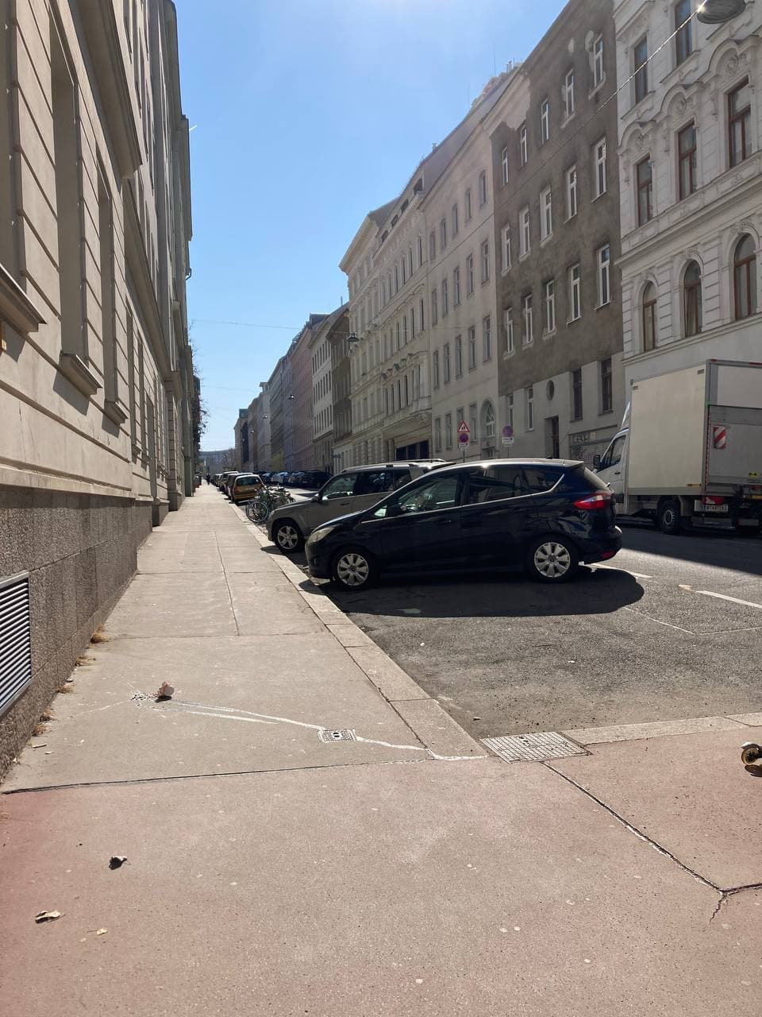
Warum?
keine einzige Grünfläche vorhanden
Folgen:
-erhöhte Temperaturen
→ Heizkessel vor allem im Sommer
-erhöhte Feinstaubkonzentration
-erhöhter Lärmpegel
Abb.5: Betroffene Zone an der Kriehubergasse. Foto: Knapp (aufgenommen am 19.04.2022)

Slide 11
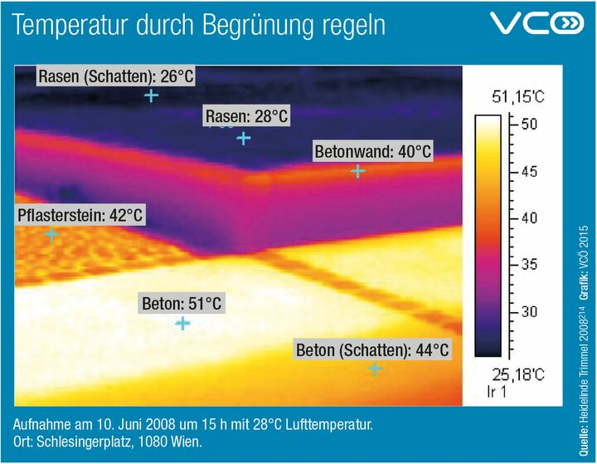
Warum?

Slide 12
„Warum“ auf einen Blick:
Verbesserung der Sicherheit zwischen Schüler:innen und motorisierten Verkehrsteilnehmer:innen → Besonders vor 1. Stunde und nach 6. Stunde große Menschenmenge auf engem Raum
Rainergymnasium: ca. 900 Schüler:innen – vor der Schule gibt es kaum freie Flächen für Aufenthalt
Begrünte Flächen wirken wie „natürliche Klimaanlagen“, wirken positiv gegen Feinstaub und reduzieren Lärm
Massenhafte Abstellung der Roller im Hof → teilweise auch Blockierung der Fluchttüre
Beitrag zur Erfüllung der Mobilitätsziele Wiens: Verbesserung des Fußgänger:innenverkehrs – Aufwertung des öffentlichen Raums

Slide 13
Herzlichen Dank für die Chance zur Projekteinreichung!

